Slide 1

ANDRÉ FELLIPE DA SILVA
APRESENTAÇÃO DO ESTÁGIO SUPERVISIONADO
Engenharia & Qualidade
Rua Edgar Barbosa, 125, 59056-440, Natal/RN - tel. (84) 3211-7996 ou (84) 98846-0673

Slide 2
Sumário
Apresentação da Engenharia & Qualidade
Normas Técnicas
Medição e Análise da Malha de Terra da Subestação Alecrim
Projeto de Malha de Terra para Linhas de Transmissão da Subestação Planalto
Conclusão
Rua Edgar Barbosa, 125, 59056-440, Natal/RN - tel. (84) 3211-7996 ou (84) 98846-0673

Slide 3




A Empresa
Atua no mercado desde 1995 prestando serviço nas áreas de Cabeamento Estruturado, Instalações Elétricas, Tecnologia da Informação e Aeroespacial;
Equipe qualificada com projetos executados juntamente a clientes como o supermercado Nordestão, COSERN e o Centro de Lançamento da Barreira do Inferno (CLBI).
Rua Edgar Barbosa, 125, 59056-440, Natal/RN - tel. (84) 3211-7996 ou (84) 98846-0673

Slide 4
Estágio
6 meses de duração (22/01/2018 – Atualmente);
6 horas diárias;
Orientação do professor Marcos Antonio Dias de Almeida, do Departamento de Engenharia Elétrica da Universidade Federal do Rio Grande do Norte;
Atividades desenvolvidas nas seguintes áreas: Instalações Elétricas, Subestações de Energia Elétrica e Cabeamento Estruturado.
Rua Edgar Barbosa, 125, 59056-440, Natal/RN - tel. (84) 3211-7996 ou (84) 98846-0673

Slide 5
Supervisor do Estágio
Fábio José Vieira de Sousa
Engenheiro Eletricista
Sócio Gerente da Gomes & Vieira LTDA
Responsável pela orientação nas atividades desenvolvidas e mentoria ao longo do período de realização do estágio
Rua Edgar Barbosa, 125, 59056-440, Natal/RN - tel. (84) 3211-7996 ou (84) 98846-0673

Slide 6
Normas Técnicas
NBR-14565: Procedimento básico para elaboração de projetos de cabeamento de telecomunicações para rede interna estruturada
NBR-15751: Sistemas de aterramento de subestações
NBR-15749: Medição de resistência de aterramento e de potenciais na superfície do solo em sistemas de aterramento
NBR-7117: Medição da resistividade e determinação da estratificação do solo
Rua Edgar Barbosa, 125, 59056-440, Natal/RN - tel. (84) 3211-7996 ou (84) 98846-0673

Slide 7
Atividades Selecionadas para Apresentação
Medição e Análise da Malha de Terra da Subestação Alecrim – COSERN
Projeto de Malha de Terra para Linhas de Transmissão da Subestação Planalto – COSERN
Rua Edgar Barbosa, 125, 59056-440, Natal/RN - tel. (84) 3211-7996 ou (84) 98846-0673

Slide 8
SE Alecrim 69/13,8 kV
Resistência da Malha de Terra
Análise da Malha de Terra
Rua Edgar Barbosa, 125, 59056-440, Natal/RN - tel. (84) 3211-7996 ou (84) 98846-0673

Slide 9
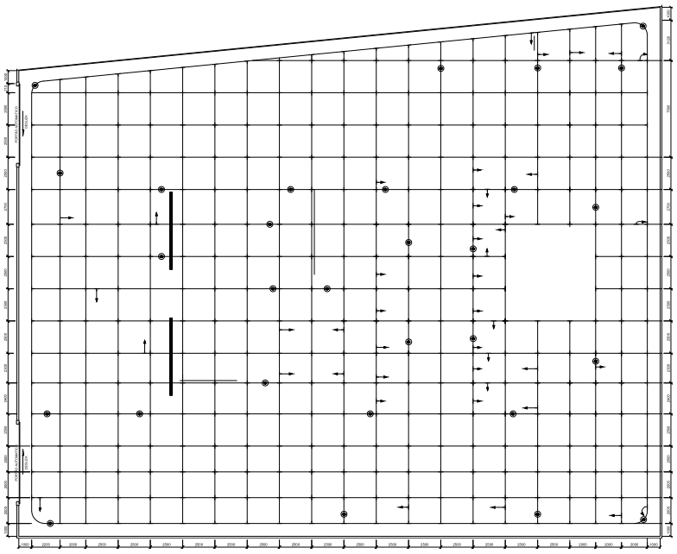
Layout ALE-61-5-AT-MT-001
Rua Edgar Barbosa, 125, 59056-440, Natal/RN - tel. (84) 3211-7996 ou (84) 98846-0673

Slide 10
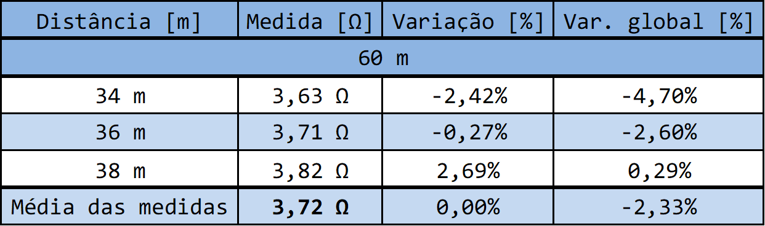
Resistência da Malha de Terra
Rua Edgar Barbosa, 125, 59056-440, Natal/RN - tel. (84) 3211-7996 ou (84) 98846-0673

Slide 11
Estudo da Malha de Terra
Considerações importantes:
Tempo de atuação da proteção: 1 s;
Valor de falta: 15kA.
Rua Edgar Barbosa, 125, 59056-440, Natal/RN - tel. (84) 3211-7996 ou (84) 98846-0673

Slide 12
Estudo da Malha de Terra
Abrangência:
Resistência da malha;
Máximo potencial da malha;
Potencial de toque;
Potencial de passo;
Potencial de superfície.
Rua Edgar Barbosa, 125, 59056-440, Natal/RN - tel. (84) 3211-7996 ou (84) 98846-0673

Slide 13
Estudo 01: Malha de Terra a 0,6 m
N° de camadas: 2 camada #1: 49 [Ohm.m] x 3 [m] camada #2: 1000 [Ohm.m] x Resistência da Malha [Ohm] = 3,71 Máximo potencial da Malha [V] = 55655,64 Potenciais admissíveis [V]: Toque: 701,11 Passo: 2333,45
Rua Edgar Barbosa, 125, 59056-440, Natal/RN - tel. (84) 3211-7996 ou (84) 98846-0673

Slide 14
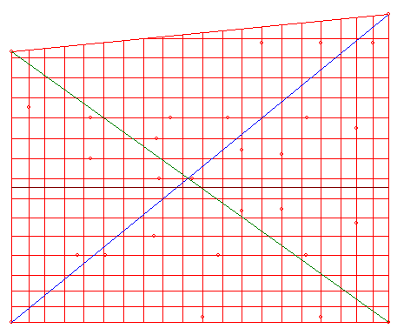
Estudo 01: Layout e Linhas de Plotagem
Legenda:
P1 (azul): perfil diagonal;
P2 (verde): perfil anti diagonal;
P3 (preto): perfil mediano.
Rua Edgar Barbosa, 125, 59056-440, Natal/RN - tel. (84) 3211-7996 ou (84) 98846-0673

Slide 15
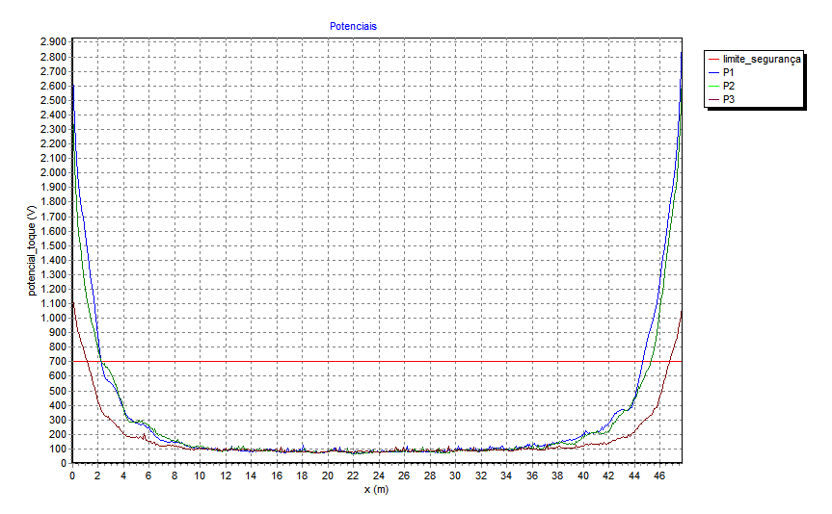
Estudo 01: Potencial de Toque
Rua Edgar Barbosa, 125, 59056-440, Natal/RN - tel. (84) 3211-7996 ou (84) 98846-0673

Slide 16
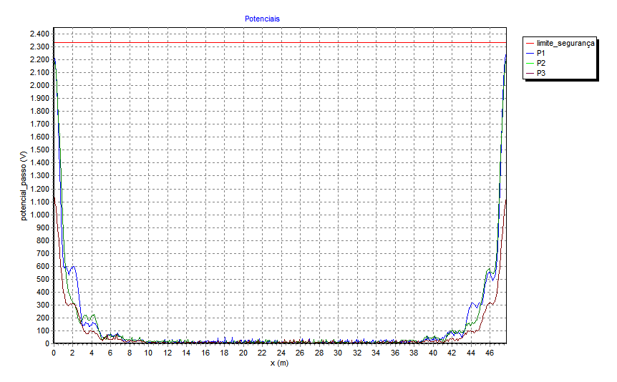
Estudo 01: Potencial de Passo
Rua Edgar Barbosa, 125, 59056-440, Natal/RN - tel. (84) 3211-7996 ou (84) 98846-0673

Slide 17
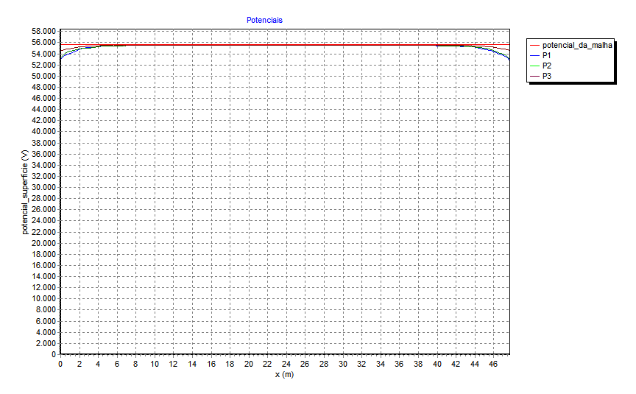
Estudo 01: Potencial de Superfície
Rua Edgar Barbosa, 125, 59056-440, Natal/RN - tel. (84) 3211-7996 ou (84) 98846-0673

Slide 18
Observações
O aterro apresenta boa resistividade - fato refletido no resultado favorável na medição da resistência de terra;
Registros regionais de perfis de solo demonstram camadas mais profundas com alta resistividade. Isto acarreta em agravamento das curvas de potenciais perigosos;
Além disso, os altos valores de falta e de tempo de atuação engrandecem estas curvas;
Alerta-se para os potenciais perigosos altos nas extremidades;
Os limites da malha estão próximos a edificações residenciais e ao passeio público.
Rua Edgar Barbosa, 125, 59056-440, Natal/RN - tel. (84) 3211-7996 ou (84) 98846-0673

Slide 19
SE Alecrim 69/13,8 kV
Modificação da Malha de Terra
Análise da Malha de Terra
Engenharia & Qualidade
Rua Edgar Barbosa, 125, 59056-440, Natal/RN - tel. (84) 3211-7996 ou (84) 98846-0673

Slide 20
Modificações
Foram adicionadas 4 hastes 12 x 5/8 próximas de cada extremidade da malha, totalizando 16 hastes, para reduzir os potenciais perigosos vistos no estudo anterior;
Além dessas adições, propõe-se o acréscimo de valas que contenham solo com excelente condutividade (tratado com compostos químicos como Terra Gel).
Rua Edgar Barbosa, 125, 59056-440, Natal/RN - tel. (84) 3211-7996 ou (84) 98846-0673

Slide 21
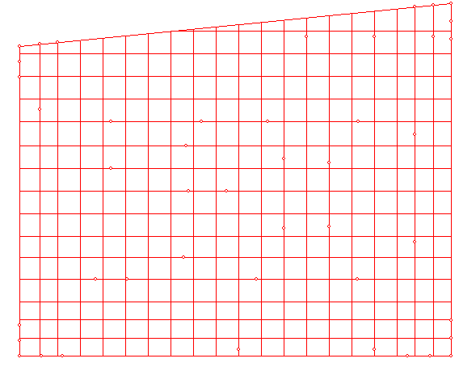
Layout ALE-61-5-AT-MT-001
Rua Edgar Barbosa, 125, 59056-440, Natal/RN - tel. (84) 3211-7996 ou (84) 98846-0673

Slide 22
Estudo 02: Malha de Terra a 0,6 m
N° de camadas: 3 camada #1: 49 [Ohm.m] x 3 [m] camada #2: 24 [Ohm.m] x 9,6 [m] camada #3: 1000 [Ohm.m] x Resistência da Malha [Ohm] = 1,14 Máximo potencial da Malha [V] = 17054,86 Potenciais admissíveis [V]: Toque: 701,11 Passo: 2333,45
Rua Edgar Barbosa, 125, 59056-440, Natal/RN - tel. (84) 3211-7996 ou (84) 98846-0673

Slide 23
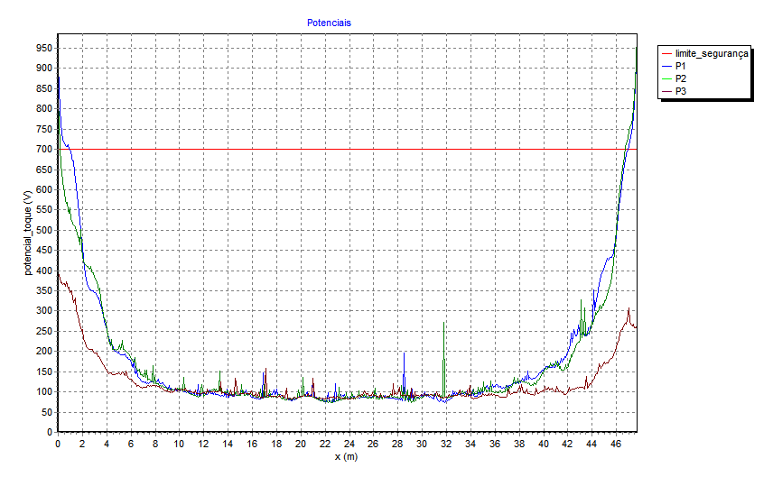
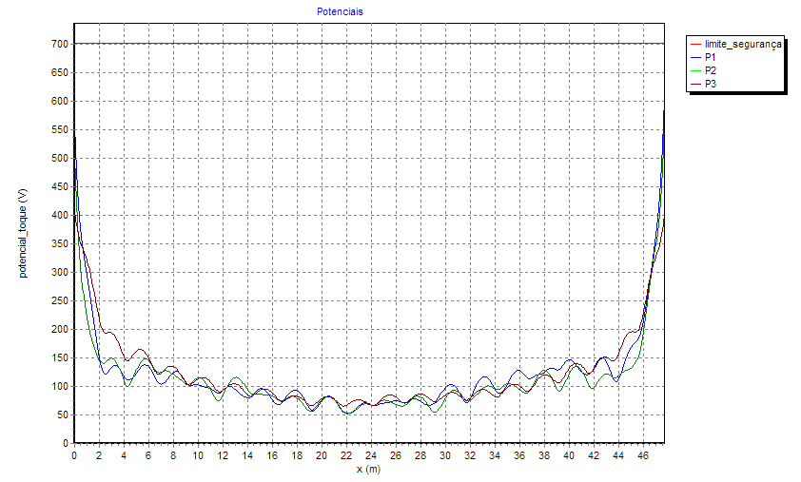
Estudo 02: Potencial de Toque
Rua Edgar Barbosa, 125, 59056-440, Natal/RN - tel. (84) 3211-7996 ou (84) 98846-0673

Slide 24
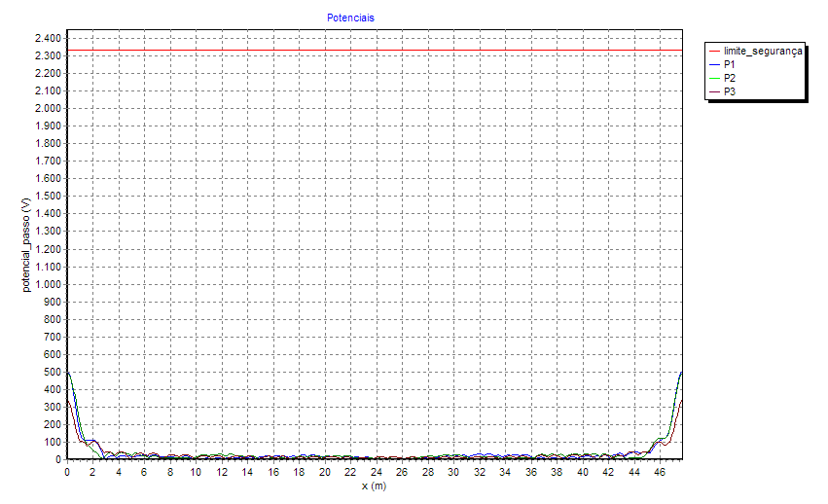
Estudo 02: Potencial de Passo
Rua Edgar Barbosa, 125, 59056-440, Natal/RN - tel. (84) 3211-7996 ou (84) 98846-0673

Slide 25
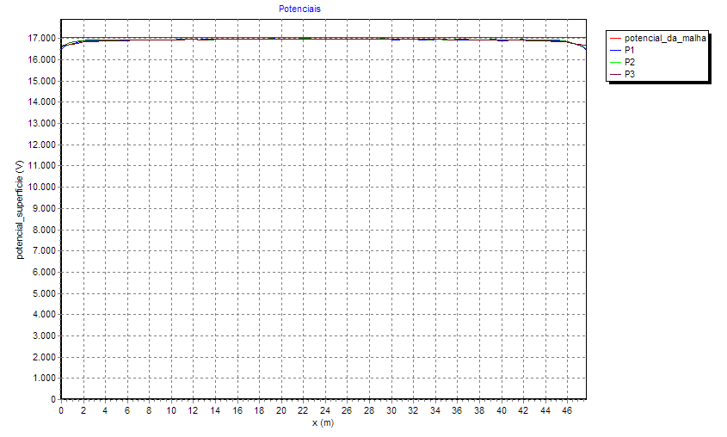
Estudo 02: Potencial de Superfície
Rua Edgar Barbosa, 125, 59056-440, Natal/RN - tel. (84) 3211-7996 ou (84) 98846-0673

Slide 26
Conclusão
O estudo apresenta resultados satisfatórios em relação aos limites de segurança dos potenciais de passo e de toque na malha;
Sugere-se a remediação dos potenciais perigosos seguida de uma nova avaliação da resistência de malha para mensuração do impacto da modificação na mesma;
Além disso, recomenda-se a avaliação periódica do sistema de aterramento.
Rua Edgar Barbosa, 125, 59056-440, Natal/RN - tel. (84) 3211-7996 ou (84) 98846-0673

Slide 27
LT PLT 69 kV
Projeto de Malha de Terra
Engenharia & Qualidade
Rua Edgar Barbosa, 125, 59056-440, Natal/RN - tel. (84) 3211-7996 ou (84) 98846-0673

Slide 28
Contexto
O perfil de resistividade do solo da região foi obtido em análise anterior através do Método de Wenner, descrito na NBR-7117;
Mais uma vez, foi utilizado o software TecAt Plus 5.4 para o estudo gráfico das tensões de passo e toque, bem como os potenciais da malha e de superfície;
Segundo a COSERN, os postes que serão instalados estarão interligados a partir de um cabo guarda. Assim, considera-se a implementação da malha a seguir em dois postes.
Rua Edgar Barbosa, 125, 59056-440, Natal/RN - tel. (84) 3211-7996 ou (84) 98846-0673

Slide 29
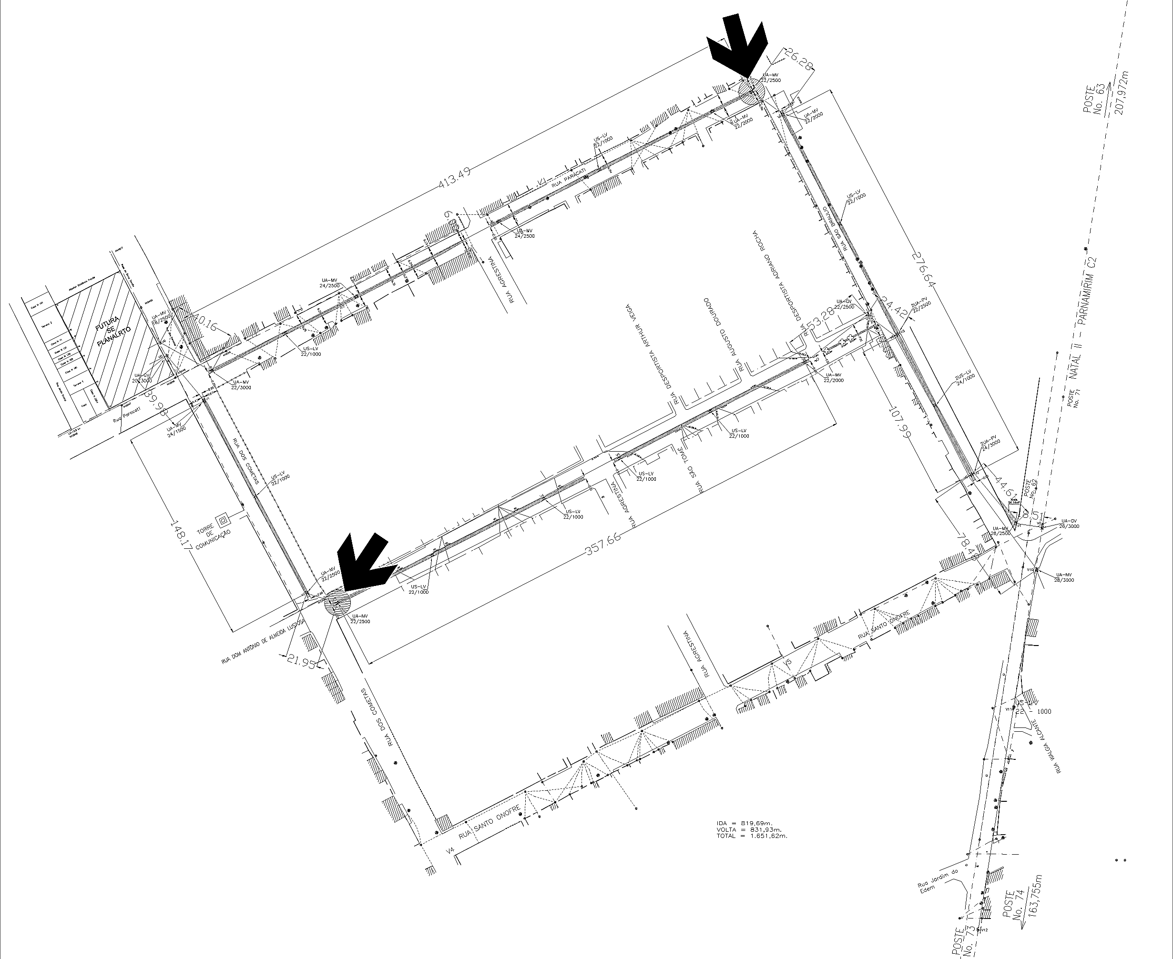
Planta de Situação
Rua Edgar Barbosa, 125, 59056-440, Natal/RN - tel. (84) 3211-7996 ou (84) 98846-0673

Slide 30
Contexto
Levando em consideração o escoamento da corrente de curto-circuito de 4 kA (valor fornecido pela COSERN) nas duas malhas de aterramento, o estudo considera uma corrente de 2 kA em cada malha;
O tempo de atuação da proteção é de 100 ms;
A malha tem configuração linear e é composta de 4 eletrodos de 4,8 m, ou seja, 4 eletrodos com 2 hastes de 2,4 m cada.
Rua Edgar Barbosa, 125, 59056-440, Natal/RN - tel. (84) 3211-7996 ou (84) 98846-0673

Slide 31
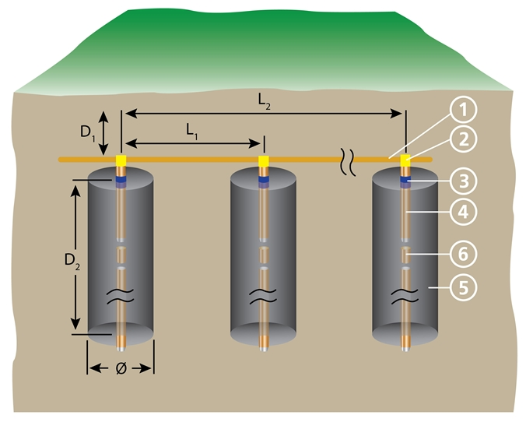
Configuração de Malha de Terra Linear
Rua Edgar Barbosa, 125, 59056-440, Natal/RN - tel. (84) 3211-7996 ou (84) 98846-0673

Slide 32
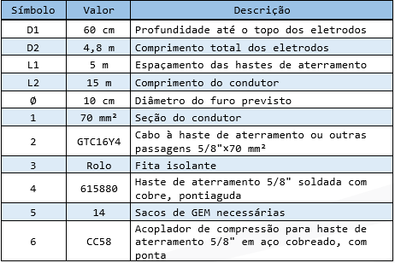
Descrição dos Componentes da Malha
Rua Edgar Barbosa, 125, 59056-440, Natal/RN - tel. (84) 3211-7996 ou (84) 98846-0673

Slide 33
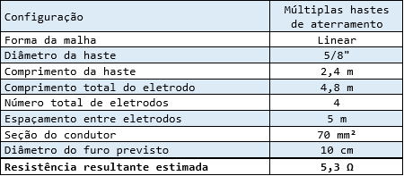
Especificações da Malha
Rua Edgar Barbosa, 125, 59056-440, Natal/RN - tel. (84) 3211-7996 ou (84) 98846-0673

Slide 34
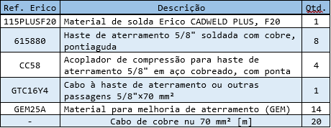
Lista de Material
Rua Edgar Barbosa, 125, 59056-440, Natal/RN - tel. (84) 3211-7996 ou (84) 98846-0673

Slide 35
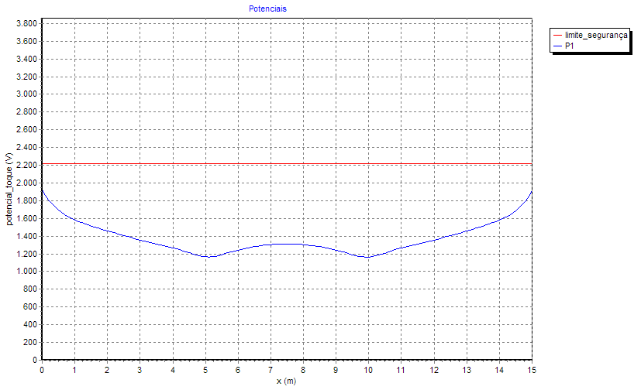
Estudo: Potencial de Toque
Rua Edgar Barbosa, 125, 59056-440, Natal/RN - tel. (84) 3211-7996 ou (84) 98846-0673

Slide 36
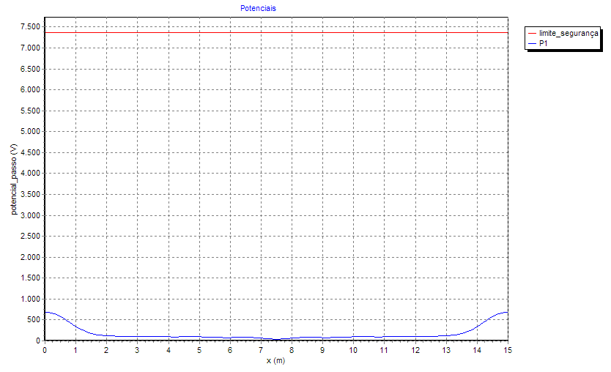
Estudo: Potencial de Passo
Rua Edgar Barbosa, 125, 59056-440, Natal/RN - tel. (84) 3211-7996 ou (84) 98846-0673

Slide 37
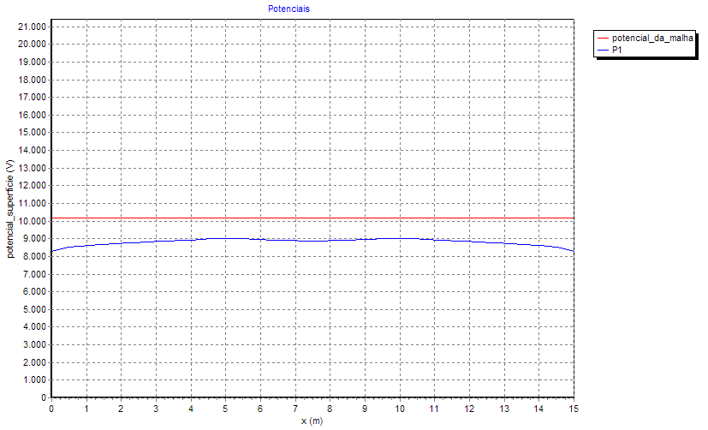
Estudo: Potencial de Superfície
Rua Edgar Barbosa, 125, 59056-440, Natal/RN - tel. (84) 3211-7996 ou (84) 98846-0673

Slide 38
Observações
A solução apresenta resultados satisfatórios em relação aos limites de segurança dos potenciais de passo e de toque, assim como o de superfície;
A resistência da malha de aterramento também se mostra adequada.
Rua Edgar Barbosa, 125, 59056-440, Natal/RN - tel. (84) 3211-7996 ou (84) 98846-0673

Slide 39
Conclusão
O estágio acarretou em um aprofundamento dos conhecimentos teóricos obtidos em sala de aula;
Atividades multidisciplinares;
A Engenharia & Qualidade oferece ao estagiário uma experiência completa para o preparar para atuar com segurança no mercado de trabalho.
Rua Edgar Barbosa, 125, 59056-440, Natal/RN - tel. (84) 3211-7996 ou (84) 98846-0673

